Slide 1

Aplikasi pemesanan makanan warung makan sederhana berbasis website
Laporan Proyek Pemrograman Web
Ahmad Sauki (421710001)

Slide 2
Latar Belakang Masalah
Warung makan sederhana adalah restoran yang bergerak dalam bidang makanan atau minuman, kepuasan pelanggan merupakan prioritas layanan jasa tersebut.
Dalam memberikan layanan kepada pelanggan, terkadang pihak pengelola mengalami kesulitan dalam penyajian pesanan pelanggan yang tidak sesuai keinginan, serta pesanan yang tidak sesuai dengan menu yang ada.

Slide 3
Identifikasi Masalah
Perlu adanya aplikasi yang memudahkan pelanggan untuk memesan makanan.

Slide 4
Rumusan Masalah
Bagaimana membuat sebuah aplikasi pemesanan makanan yang dapat memudahkan pelanggan dalam memesan makanan ?

Slide 5
Batasan Masalah
Dalam aplikasi ini pelanggan tidak bisa melakukan pembayaran.
Aplikasi ini belum tersedia fitur stok barang.
Aplikasi ini belum tersedia fitur pesan antar.

Slide 6
Tujuan
Untuk dapat mempermudah pembeli memilih daftar pesanan yang akan dipesan sekaligus mempersingkat waktu tanpa harus di tulis oleh pelayan
Manfaat
Memudahkan pelanggan dalam memesan makanan.

Slide 7
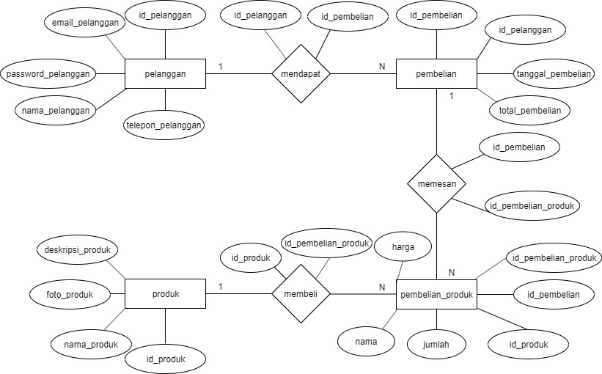
ERD (Entitiy Relationship diagram)

Slide 8
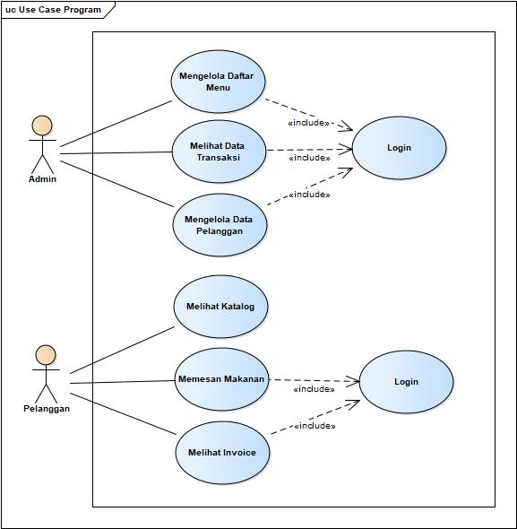
USE CASE

Slide 9
DEMO PROGRAM

Slide 10
Kesimpulan
Aplikasi pemesanan makanan dapat mempermudah bagi pelanggan untuk memesan makanan, melihat menu makanan, detail makanan, dan melihat harga makanan.
Dengan adannya aplikasi ini, pelanggan dapat melakukan proses pemesanan makanan tanpa harus antri.

Slide 11
Saran
Kedepannya, website ini dibuatkan fitur pembayaran.
Fitur pesan antar.
Dapat melihat stok barang.

Slide 12
TERIMA KASIH

